Slide 1

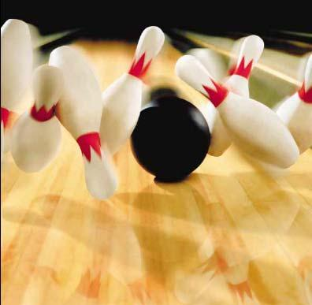
IMPULS DAN
MOMENTUM
Tugas Akhir B Mekanika
Nama : Umi Nur Aini
NPM : 2013022012
Prodi : Pendidikan Fisika
Kelas : B

Slide 2

Momentum
Momentum merupakan besaran yang berhubungan dengan kecepatan dan massa yang dimiliki suatu benda. Momentum suatu benda merupakan hasil kali massa dengan kecepatannya.
p = 𝑚 . 𝑣

Slide 3

IMPULS
Jika gaya impuls yang berubah terhadap waktu didekati suatu gaya rata-rata konstan
I = 𝐹. ∆t
Impuls adalah hasil kali gaya dengan selang waktu gaya tersebut bekerja pada benda.
Jika gaya impuls, F yang berubah terhadap waktu t diberikan fungsinya, maka impuls oleh gaya F(t) dengan batas t = t1 sampai dengan t = t2 dapat dinyatakan oleh intergral:
$$I=\int_{t_{1}}^{t_{2}}{F\left(t\right)dt}$$

Slide 4
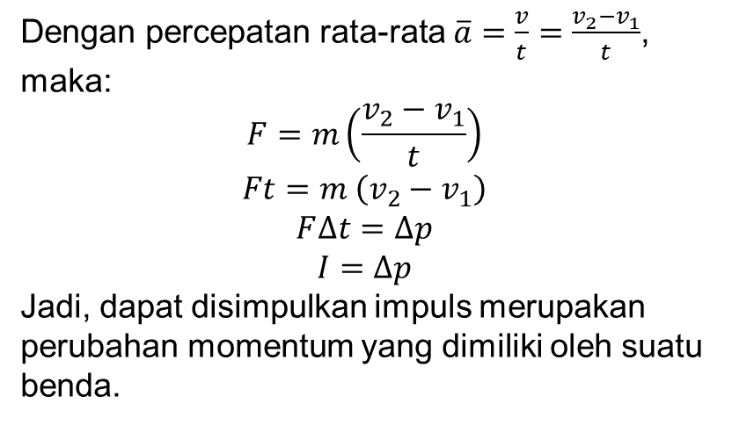
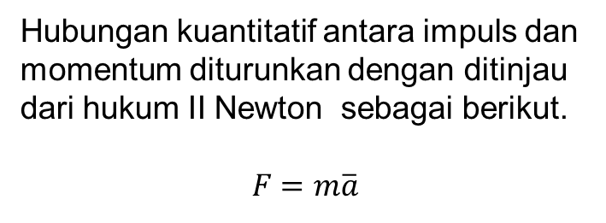
Hubungan Impuls dan Momentum
Dengan percepatan rata-rata $\overline{a}=\frac{v}{t}=\frac{v_{2}−v_{1}}{t}$, maka:
$$F=m\left(\frac{v_{2}−v_{1}}{t}\right)$$
$$Ft=m \left(v_{2}−v_{1}\right)$$
$$F∆t=∆p$$
$$I=∆p$$
Jadi, dapat disimpulkan impuls merupakan perubahan momentum yang dimiliki oleh suatu benda.
Hubungan kuantitatif antara impuls dan momentum diturunkan dengan ditinjau dari hukum II Newton sebagai berikut.
$$F=m\overline{a}$$

Slide 5
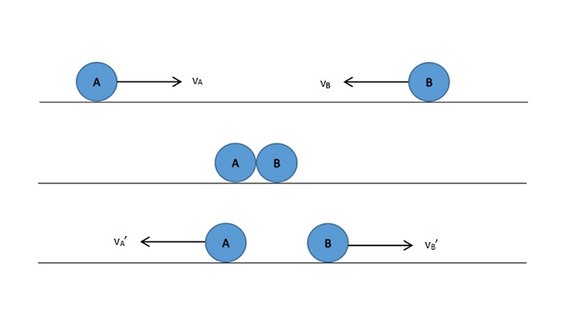

Hukum Kekekalan Momentum
Hukum kekekalan momentum berbunyi “Jumlah momentum pada suatu benda yang tidak dipengaruhi oleh gaya-gaya luar adalah selalu tetap”
$$p_{sebelum}=p_{sesudah}$$
$$p_{A}+p_{B}=p_{A}′+p_{B}′$$
$$m_{A}v_{A}+m_{B}v_{B}=m_{A}v_{A}′+m_{B}v_{B}′$$

Slide 6
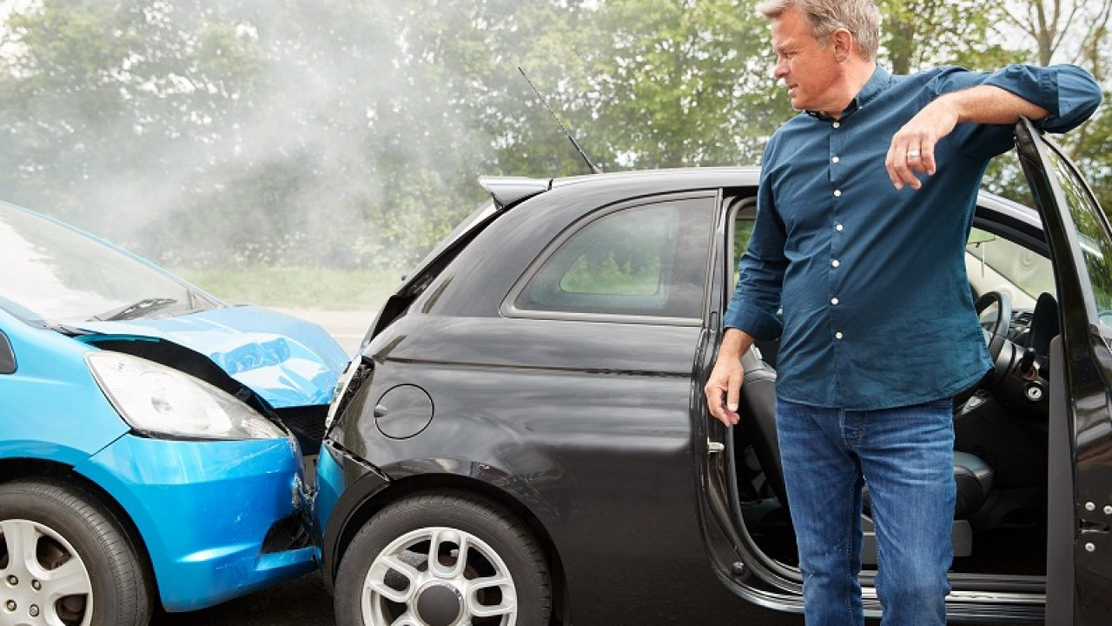
TUMBUKAN
Tumbukan adalah suatu peristiwa yang berlangsung dalam waktu singkat, sehingga kita dapat membedakan situasi sebelum dan sesudah peristiwa tersebut. Tumbukan terjadi dalam waktu singkat, sehingga gaya-gaya yang bekerja pada benda yang bertumbukkan adalah gaya impuls.

Slide 7
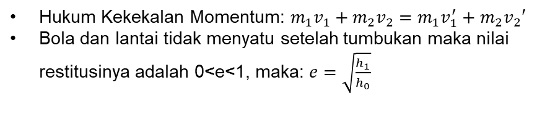
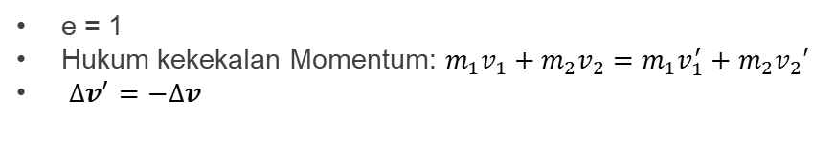
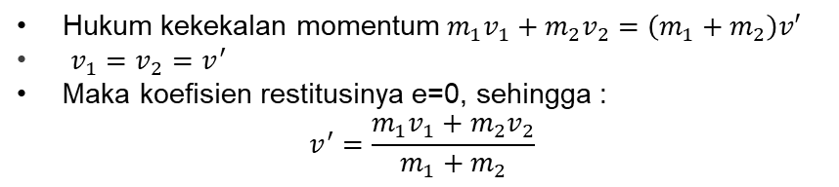
Jenis Tumbukan
1. Tumbukan Lenting Sempurna
e = 1
Hukum kekekalan Momentum: $m_{1}v_{1}+m_{2}v_{2}=m_{1}v_{1}^{′}+m_{2}v_{2}′$
$∆v^{′}=−∆v$
Tumbukan Lenting Sempurna
2. Tumbukan Lenting Sebagian
Hukum Kekekalan Momentum: $m_{1}v_{1}+m_{2}v_{2}=m_{1}v_{1}^{′}+m_{2}v_{2}′$
Bola dan lantai tidak menyatu setelah tumbukan maka nilai restitusinya adalah 0<e<1, maka: $e=\sqrt{\frac{h_{1}}{h_{0}}}$
Tumbukan Lenting Sebagian
Tumbukan Tidak Lenting Sama Sekali
3. Tumbukan Tidak Lenting Sama Sekali
Hukum kekekalan momentum $m_{1}v_{1}+m_{2}v_{2}=\left(m_{1}+m_{2}\right)v′$
$v_{1}=v_{2}=v^{′}$
Maka koefisien restitusinya e=0, sehingga :
$$v^{′}=\frac{m_{1}v_{1}+m_{2}v_{2}}{m_{1}+m_{2}}$$

Slide 8
THANK YOU

